Slide 1
聚类
Clustering
Daniel July-8th

Slide 2
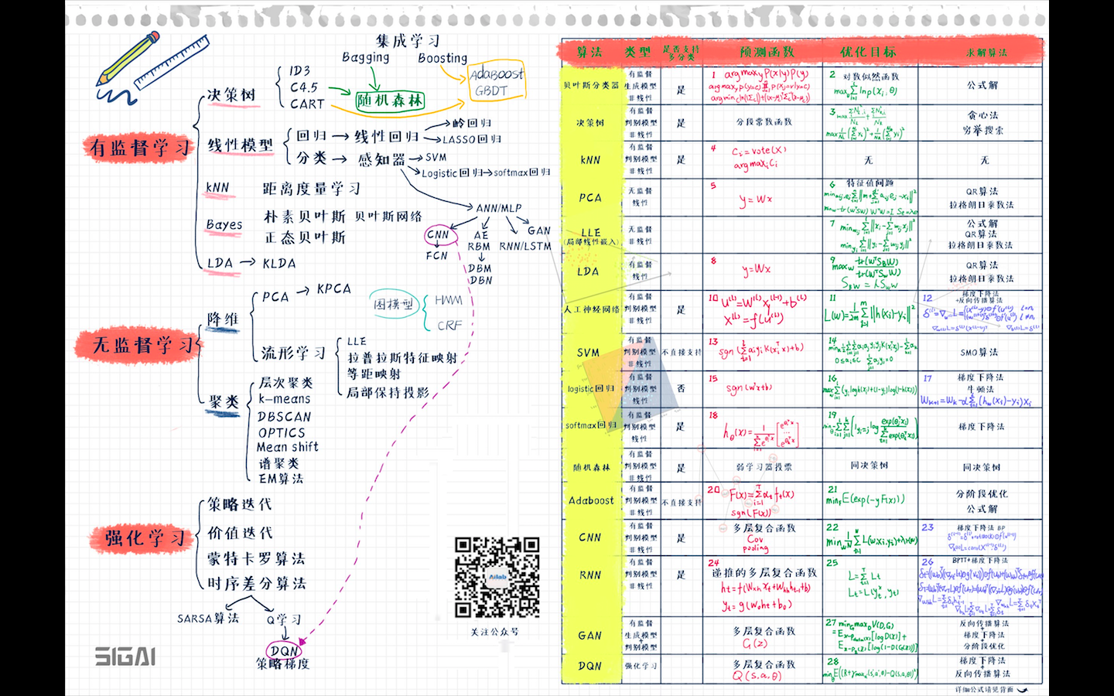
聚类的

Slide 3
聚类与分类
聚类，简单来说，就是将一个庞杂数据集中具有相似特征的数据自动归类到一起，称为一个簇，簇内的对象越相似，聚类的效果越好。它是一种无监督的学习(Unsupervised Learning)方法,不需要预先标注好的训练集。聚类与分类最大的区别就是分类的目标事先已知，例如猫狗识别，你在分类之前已经预先知道要将它分为猫、狗两个种类；而在你聚类之前，你对你的目标是未知的，同样以动物为例，对于一个动物集来说，你并不清楚这个数据集内部有多少种类的动物，你能做的只是利用聚类方法将它自动按照特征分为多类，然后人为给出这个聚类结果的定义（即簇识别）。例如，你将一个动物集分为了三簇（类），然后通过观察这三类动物的特征，你为每一个簇起一个名字，如大象、狗、猫等，这就是聚类的基本思想。

Slide 4
相似 – 距离计算
欧几里得距离：对于x点(坐标为(x1,x2,x3,...,xn))和 y点（坐标为(y1,y2,y3,...,yn)），两者的欧式距离为
曼哈顿距离：两个点在标准坐标系上的绝对轴距总和
*余弦相似度
*切比雪夫距离
*distance metric learning（度量学习）

Slide 5
常见聚类算法
https://blog.csdn.net/Katherine_hsr/article/details/79382249

Slide 6
K-Means 优缺点
优点:
属于无监督学习，无须准备训练集
原理简单，实现起来较为容易
结果可解释性较好
缺点:
需手动设置k值。 在算法开始预测之前，我们需要手动设置k值，即估计数据大概的类别个数，不合理的k值会使结果缺乏解释性
可能收敛到局部最小值, 在大规模数据集上收敛较慢
对于异常点、离群点敏感
使用数据类型 : 数值型数据

Slide 7
K-Means 术语
术语：
簇: 所有数据的点集合，簇中的对象是相似的。
质心(centroid): 簇中所有点的中心（计算所有点的均值而来）.
SSE: Sum of Squared Error（误差平方和）, 它被用来评估模型的好坏，SSE 值越小，表示越接近它们的质心. 聚类效果越好。由于对误差取了平方，因此更加注重那些远离中心的点（一般为边界点或离群点）。详情见k-means的评价标准。

Slide 8
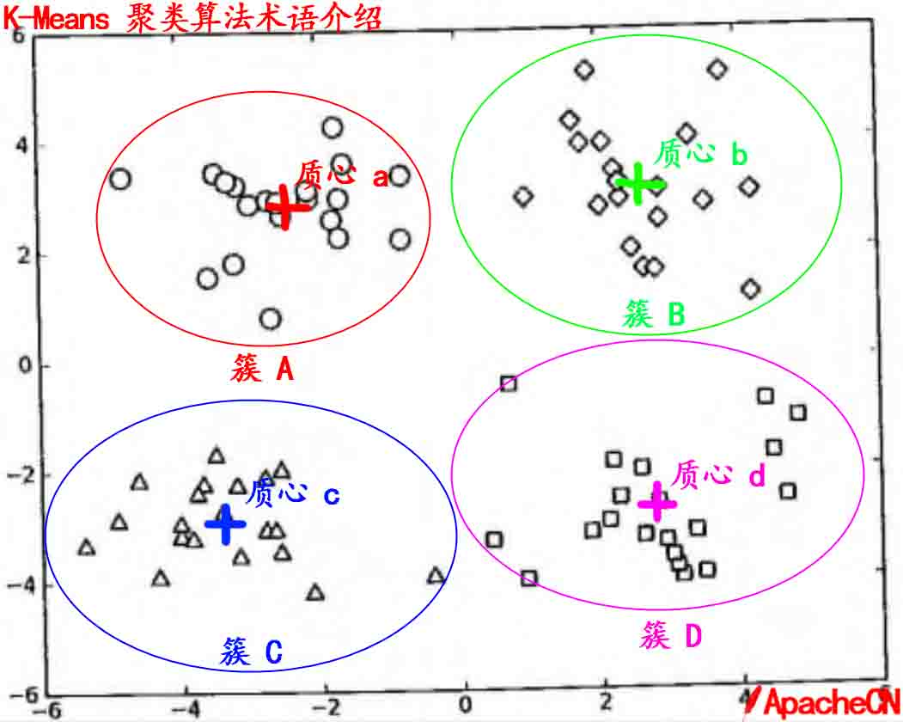

Slide 9
K-Means 工作流程
首先, 随机确定 K 个初始点作为质心（不必是数据中的点）。
然后将数据集中的每个点分配到一个簇中, 具体来讲, 就是为每个点找到距其最近的质心, 并将其分配该质心所对应的簇. 这一步完成之后, 每个簇的质心更新为该簇所有点的平均值. 3.重复上述过程直到数据集中的所有点都距离它所对应的质心最近时结束。
上述过程的 伪代码 如下:
创建 k 个点作为起始质心（通常是随机选择）
当任意一个点的簇分配结果发生改变时（不改变时算法结束）
对数据集中的每个数据点
对每个质心
计算质心与数据点之间的距离
将数据点分配到距其最近的簇
对每一个簇, 计算簇中所有点的均值并将均值作为质心

Slide 10
K-Means 开发流程
收集数据：使用任意方法
准备数据：需要数值型数据类计算距离, 也可以将标称型数据映射为二值型数据再用于距离计算
分析数据：使用任意方法
训练算法：不适用于无监督学习，即无监督学习不需要训练步骤
测试算法：应用聚类算法、观察结果.可以使用量化的误差指标如误差平方和（后面会介绍）来评价算法的结果.
使用算法：可以用于所希望的任何应用.通常情况下, 簇质心可以代表整个簇的数据来做出决策.

Slide 11
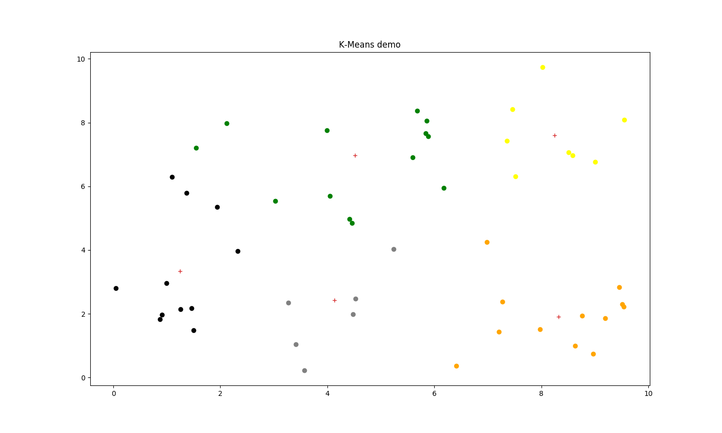
K-Means 算法的简单实现

Slide 12
K-Means 聚类算法的缺陷
在 kMeans 的函数测试中，可能偶尔会陷入局部最小值（局部最优的结果，但不是全局最优的结果）.
出现这个问题有很多原因，可能是k值取的不合适，可能是距离函数不合适，可能是最初随机选取的质心靠的太近，也可能是数据本身分布的问题。
为了解决这个问题，我们可以对生成的簇进行后处理，一种方法是将具有最大SSE值的簇划分成两个簇。具体实现时可以将最大簇包含的点过滤出来并在这些点上运行K-均值算法，令k设为2。
为了保持簇总数不变，可以将某两个簇进行合并。从上图中很明显就可以看出，应该将上图下部两个出错的簇质心进行合并。那么问题来了，我们可以很容易对二维数据上的聚类进行可视化， 但是如果遇到40维的数据应该如何去做？
有两种可以量化的办法：合并最近的质心，或者合并两个使得SSE增幅最小的质心。 第一种思路通过计算所有质心之间的距离， 然后合并距离最近的两个点来实现。第二种方法需要合并两个簇然后计算总SSE值。必须在所有可能的两个簇上重复上述处理过程，直到找到合并最佳的两个簇为止。
因为上述后处理过程实在是有些繁琐，所以有更厉害的大佬提出了另一个称之为二分K-均值（bisecting K-Means）的算法.

Slide 13
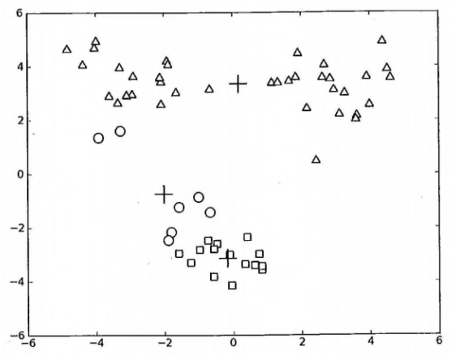

Slide 14
二分 K-Means 聚类算法
该算法首先将所有点作为一个簇，然后将该簇一分为二。 之后选择其中一个簇继续进行划分，选择哪一个簇进行划分取决于对其划分时候可以最大程度降低 SSE（平方和误差）的值。 上述基于 SSE 的划分过程不断重复，直到得到用户指定的簇数目为止。

Slide 15
K-means++
k-means++算法选择初始聚类中心的基本原则是：初始的聚类中心之间的相互距离要尽可能的远。它选择初始聚类中心的步骤是：步骤一：随机选取一个样本作为第一个聚类中心 c1；
步骤二：计算每个样本与当前已有类聚中心最短距离（即与最近一个聚类中心的距离），用 D(x) 表示；这个值越大，表示被选取作为聚类中心的概率较大；最后，用轮盘法选出下一个聚类中心；
步骤三：重复步骤二，知道选出 k 个聚类中心。

Slide 16
K-means的应用场景
http://www.sohu.com/a/227182312_163476

Slide 17
Q&A

